Slide 1

La relación laboral

Slide 2

Requisitos de la relación laboral
PERSONAL
VOLUNTARIO
POR CUENTA AJENA
RETRIBUIDO
DEPENDIENTE O SUBORDINADO

Slide 3

Relación laboral

Slide 4
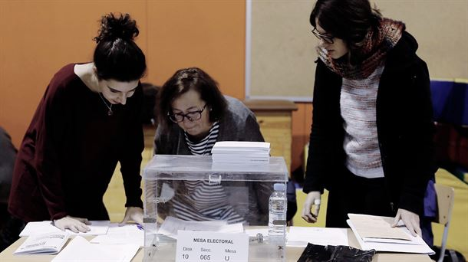
¿ TIENE RELACIÓN LABORAL?
VOLUNTARIO
POR CUENTA AJENA | x
RETRIBUIDO | x
DEPENDIENTE | x
 | ORDINARIA | ESPECIAL
RELACIÓN LABORAL
ACTIVIDAD EXCLUIDA | No es voluntaria Prestaciones personales obligatorias

Slide 5

¿ TIENE RELACIÓN LABORAL?
VOLUNTARIO | x
POR CUENTA AJENA | x
RETRIBUIDO
DEPENDIENTE
Jorge ayudando a su amigo Pablo a hacer un merendero en su pueblo
 | ORDINARIA | ESPECIAL
RELACIÓN LABORAL
ACTIVIDAD EXCLUIDA | Trabajos realizados por amistad, benevolencia o buena vecindad:

Slide 6

¿ TIENE RELACIÓN LABORAL?
VOLUNTARIO | x
POR CUENTA AJENA | x
RETRIBUIDO | x
DEPENDIENTE | x
 | ORDINARIA | ESPECIAL
RELACIÓN LABORAL | x
ACTIVIDAD EXCLUIDA

Slide 7

¿ TIENE RELACIÓN LABORAL?
VOLUNTARIO | x
POR CUENTA AJENA | x
RETRIBUIDO | x
DEPENDIENTE | x
Funcionario
 | ORDINARIA | ESPECIAL
RELACIÓN LABORAL
ACTIVIDAD EXCLUIDA | Los funcionarios públicos o personal estatutario: se regulan por otras normas diferentes del Derecho Laboral.

Slide 8

¿ TIENE RELACIÓN LABORAL?
VOLUNTARIO | x
POR CUENTA AJENA
RETRIBUIDO | x
DEPENDIENTE | x
Autónomos
ACTIVIDAD EXCLUIDA | Trabajadores autónom@s: se excluyen al ser realizados por cuenta propia.
 | ORDINARIA | ESPECIAL
RELACIÓN LABORAL

Slide 9
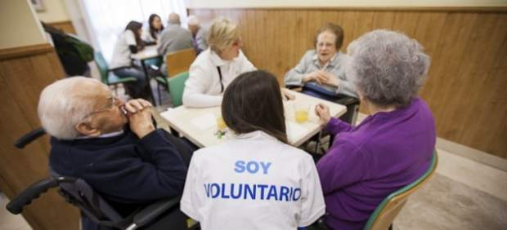














¿ TIENE RELACIÓN LABORAL?
VOLUNTARIO
POR CUENTA AJENA
RETRIBUIDO
DEPENDIENTE
 | ORDINARIA | ESPECIAL
RELACIÓN LABORAL
ACTIVIDAD EXCL.UIDA | Trabajos de voluntariado: no están retribuidos.

Slide 10

¿ TIENE RELACIÓN LABORAL?
VOLUNTARIO | x
POR CUENTA AJENA | x
RETRIBUIDO | x
DEPENDIENTE | x
 | ORDINARIA | ESPECIAL
RELACIÓN LABORAL |  | Deportista de elite
ACTIVIDAD EXCLUIDA

Slide 11
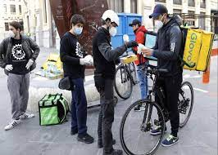
¿ TIENE RELACIÓN LABORAL?
VOLUNTARIO | x
POR CUENTA AJENA | x
RETRIBUIDO | x
DEPENDIENTE | x
 | ORDINARIA | ESPECIAL
RELACIÓN LABORAL
ACTIVIDAD EXCLUIDA | ¿¿?? Contrato de colaboración mercantil autonomo

Slide 12

¿ TIENE RELACIÓN LABORAL?
VOLUNTARIO | x
POR CUENTA AJENA
RETRIBUIDO | x
DEPENDIENTE
 | ORDINARIA | ESPECIAL
RELACIÓN LABORAL |  | artista
ACTIVIDAD EXCLUIDA

Slide 13

¿ TIENE RELACIÓN LABORAL?
 | Hija (21 años conviviente) | Hijo (31 años conviviente)
VOLUNTARIO
POR CUENTA AJENA
RETRIBUIDO
DEPENDIENTE
Familia Pérez en su empresa
 | ORDINARIA | ESPECIAL
RELACIÓN LABORAL
ACTIVIDAD EXCLUIDA | x

